Slide 1
Дисципліна:
«ІВЕНТИВНИЙ МЕНЕДЖМЕНТ»
Викладач: д.е.н., доцент кафедри менеджменту зовнішньоекономічної діяльності, готельно-ресторанної справи та туризму
Головня Олена Михайлівна

Slide 2

Тема 2:
ІВЕНТ-ІНДУСТРІЯ У СВІТОВІЙ ЕКОНОМІЦІ

Slide 3
План
  Івент-індустрія, як фактор світової економіки
  Практика івент-індустрії в Україні

Slide 4
  Івент-індустрія як сектор світової економіки

Slide 5
Івент-індустрія як окремий сектор світової економіки сформувалася протягом останньої чверті ХХ ст.
За результатами дослідження міжнародної організації Ради івент-індустрії (Events Industry Council) у 2017 р. лише бізнес-івенти згенерували понад 1.07 трлн дол. США надходжень та залучили більше ніж 1.5 млрд учасників з понад 180 країн світу.
Прямий внесок бізнес-івентів до світового ВВП становить 621.4 млрд дол. США, а з урахуванням мультиплікативних ефектів – 1.5 трлн дол. США.
Кількість працівників, залучених в організації бізнес-івентів, – 10.3 млн осіб, а з урахуванням непрямої зайнятості – 25.9 млн осіб, що брали участь в обслуговуванні учасників бізнес-івентів

Slide 6
Івенти не лише є засобом отримання доходу для підприємств-організаторів, вони також слугують туристичними атракторами для дестинацій та працюють на їхній престиж.
Тобто івенти стимулюють розвиток туризму та позитивно впливають на національну економіку країни, в якій вони проводяться.
Це зумовлює необхідність теоретичного обґрунтування концептуальних засад механізмів розвитку івент-індустрії, зокрема івент-менеджменту

Slide 7
Міжнародна організація зі стандартизації (International Organization for Standardization, ISO) розробила у 2012 р. стандарт ISO 20121:2012 "Система менеджменту сталості івентів. Вимоги та настанови щодо застосовування", що дає можливість розвиватися івент-індустрії з мінімальним негативним впливом на навколишнє середовище, інфраструктуру та місцеву економіку.
Міжнародний стандарт розроблено безпосередньо до проведення Літніх Олімпійських ігор 2012, що проходили у м. Лондон.
У стандарті ISO 20121 застосовується наскрізний підхід, тобто вимоги цього документа можна використовувати під час організації та проведення будь-яких видів івентів, незалежно від їх масштабу, тематики та географії учасників

Slide 8
Оцінюючи розвиток івент-індустрії на світовому ринку, міжнародна статистика оперує такими основними індикаторами: кількість проведених івентів, кількість учасників івентів, а також обсяг надходжень від проведених івентів.
Результати аналізу регіональної структури міжнародного івент-ринку свідчать, що за обсягом надходжень від проведених бізнес-івентів виділяються Північна Америка (35.6 %) та Західна Європа (30.3 %).
Третю позицію у рейтингу за обсягом надходжень від проведених бізнес-івентів (25.3 %) посідає Азійський регіон (рис. 1).

Slide 9
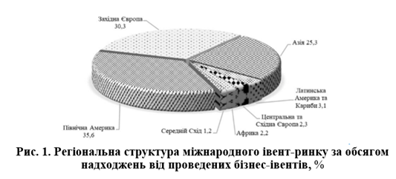

Slide 10
За даними Ради івент-індустрії, до рейтингу країн з найбільшим прямим внеском бізнес-івентів до ВВП у 2017 р. входили: Сполучені Штати Америки, Китай, Німеччина, Великобританія, Японія, Канада, Італія, Австралія, Франція, Мексика

Slide 11
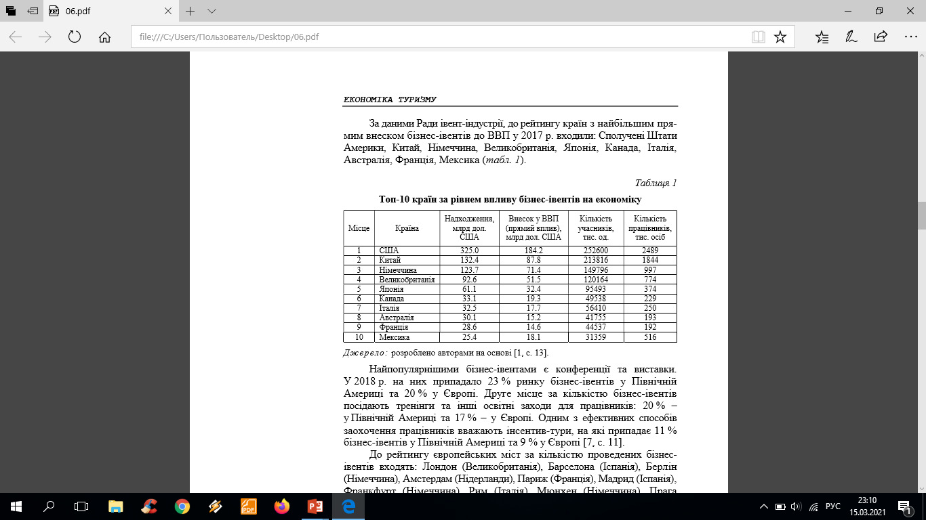

Slide 12
Найпопулярнішими бізнес-івентами є конференції та виставки. У 2018 р. на них припадало 23 % ринку бізнес-івентів у Північній Америці та 20 % у Європі.
Друге місце за кількістю бізнес-івентів посідають тренінги та інші освітні заходи для працівників: 20 % – у Північній Америці та 17 % – у Європі.
Одним з ефективних способів заохочення працівників вважають інсентив-тури, на які припадає 11 % бізнес-івентів у Північній Америці та 9 % у Європі

Slide 13
До рейтингу європейських міст за кількістю проведених бізнес-івентів входять:
Лондон (Великобританія), Барселона (Іспанія), Берлін (Німеччина), Амстердам (Нідерланди), Париж (Франція), Мадрид (Іспанія), Франкфурт (Німеччина), Рим (Італія), Мюнхен (Німеччина), Прага (Чеська Республіка)

Slide 14
За результатами опитування, проведеного у 2018 р. онлайн-платформою Event MB, 89 % працівників івент-індустрії повністю задоволені своєю професією, а їхня середньорічна заробітна плата становить 65,16 тис. дол. США в Нью-Йорку (США) та 26,1 тис. фунтів у Лондоні (Великобританія)

Slide 15
Це свідчить, що івент-індустрія є потужним і швидкозростаючим сектором економіки, що потребує кваліфікованих кадрів. Розвиток івент-індустрії сприяв значному попиту на формальну освіту, зокрема на освітні та тренінгові програми з івент-менеджменту

Slide 16
  2. Практика івент-індустрії в Україні

Slide 17
21 лютого 2020 року, у Львові розпочався ІІІ Міжнародний форум івент-індустрії. Втретє на Event Industry Forum зібрались провідні спеціалісти з усього світу, щоб обговорити актуальні питання, котрі сьогодні стоять перед світовим івент-ринком. Урочисте відкриття заходу відвідав і міський голова Львова Андрій Садовий.

Slide 18
Event Industry Forum — найбільша галузева подія для експертів івент-ринку, захід, який спрямований ідентифікувати галузь event-індустрії в Україні.
ІІІ Міжнародний Форум Івент індустрії присвячений побудові стосунків на ринку на основі людських якостей і цінностей, котрі мають стати на сторожі розвитку подієвого ринку майбутнього.

Slide 19
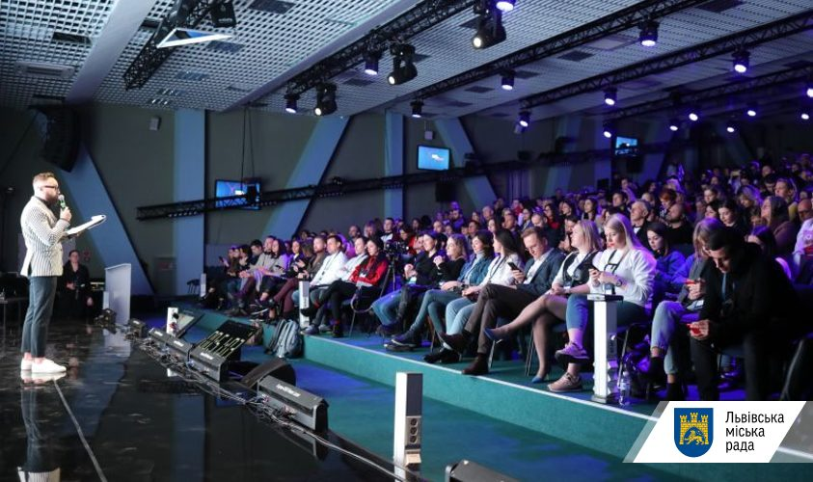

Slide 20
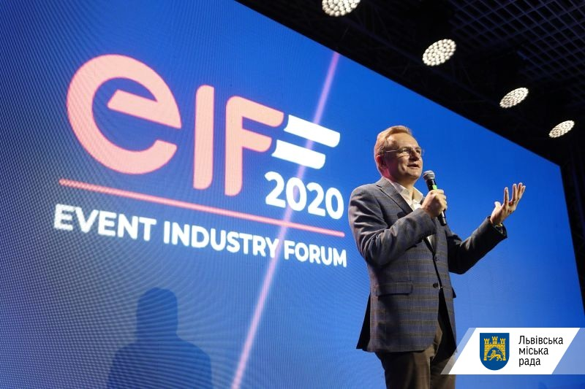
«Сьогодні в цій залі — найкращі івентори України. Маю до вас дуже цікаву ідею, пропозицію. Цього року ми номінували наше місто „Львів 2020: Фокус на культуру“. Мова не тільки про культуру в мистецтві, а й про культуру в івентах, в бізнесі, в громадському транспорті. Вчора мені дали дуже цікаву пораду: коли ви їдете в Нью-Йорк чи Лондон, ввечері ви хочете піти на мюзикл, а от, приїжджаючи до Львова, виникає запитання, куди піти. Я б хотів, що у Львові ми зробили місце, про яке буде знати весь світ. Щоб кожного дня 1000−2000 людей туди приходили й отримували насолоду. Придумайте ідею, що це може бути, розкажіть мені і ми це підтримаємо, профінансуємо. Я прошу вас поставитись до цього дуже серйозно. Якщо вже ви не придумаєте, то вже не знаю, хто більше зможе. Ви найкращі, найкреативніші. Тому, хто дасть найкращу ідею, я вручу найкращий приз», — виступив із вітальним словом мер Львова.

Slide 21
Експерти не знають, як швидко після закінчення пандемії до людей повернеться звичка брати участь в івентах.
Передусім це пов’язано зі страхом за своє здоров’я.
Вагомим є також вплив зниження доходів та заощаджень у споживачів івент-послуг через глобальну економічну кризу. Тож не варто розраховувати на те, що івент-індустрія відразу повернеться до докризового стану.

Slide 22
Наприклад, виробник програмного забезпечення Microsoft планує проводити всі внутрішні та зовнішні івенти лише онлайн до липня 2021 р.
Проте поступово починають відновлюватися приватні івенти (весілля, вечірки, дні народження) з обмеженою кількістю осіб, проведення спортивних змагань без глядачів, а також розважальні опен-ейр івенти (на відкритому повітрі).

Slide 23
2020-й рік став катастрофічним для музичної індустрії. Передусім для галузі живих виступів. Якщо 2019-го року доходи від лайвів досягли історичного максимуму – майже $25 млрд, то у 2020-му одна тільки американська концертна індустрія втратила $30 млрд.

Slide 24
На початку всесвітнього карантину гурти пішли найпростішим шляхом – перебралися зі сцени в спальню й увімкнули смартфони. Інстаграм та тікток-лайви почали запускатися, наче гриби після дощу. Це швидко всім набридло.
Тоді музикантам довелося думати над іншими форматами живих виступів.

Slide 25
Українські музиканти, 70% з яких живе виключно коштом концертів, були вимушені думати ще активніше. І їм вдалося вигадати формати з дотриманням карантинних обмежень, ефективні не тільки для України, а й такі, що вразили світ.

Slide 26
Так, український гурт "БЕZ ОБМЕЖЕНЬ" разом з івент-агенцією Tikhonov Agency
провів концерти просто неба у форматі "безпечний автоконцерт", під час яких глядачі знаходилися у власних авто.
Перший концерт відбувся на колишньому аеропорті поблизу села Крупа, що 12 км від центру Луцька. Всього у графіку “БАК-туру” заплановано 10 міст. Окрім Луцька, гурт відвідав Тернопіль, Рівне, Хмельницький, Вінницю, Черкаси, Харків, Полтаву, Запоріжжя та Суми.

Slide 27
1 липня 2020 року, у Рівному на авторинку, що на вулиці Млинівській, відомий український рок-гурт "Без обмежень" відіграв драйвовий, відривний та чуттєвий автоконцерт – відвідувачі та поціновувачі гурту мали змогу потрапити на виступ улюблених музикантів виключно на автомобілі. Таким чином гурт забезпечив максимальну безпеку для усіх присутніх в умовах пандемії коронавірусу, адже відстань між машинами була метрова, усі глядачі змушені були перебувати у масках, а при в'їзді на територію події усім без винятку вимірювали температуру тіла бездотиковим термометром та перевіряли наявність засобів захисту та гігієни.

Slide 28
Концерти такого формату – абсолютна новинка для України. І хоч відриватися рівнянам довелося в автомобілях - емоцій точно не бракувало. Слухати концерт можна було як через відчинені вікна, так i через радіоприймач авто – звук транслювали на особливій FM-частоті. Це стало справжньою вибуховою подією для міста. Відвідувачі заходу змогли вживу насолодитись улюбленими хітами разом із гуртом «БЕZ ОБМЕЖЕНЬ». Незабутнього драйву додав той факт, що цей концерт став першим у Рівному після близько 4-місячної перерви через карантин.

Slide 29
Організатори концерту – івент-агенції TikhonovAgency – продумали усе до дрібниць, аби глядачі отримали максимум задоволення від події.

Slide 30
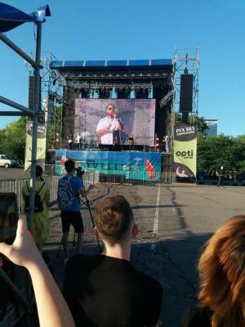

Slide 31
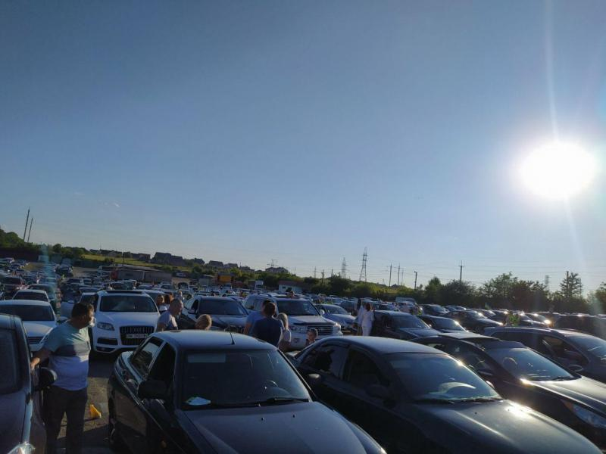

Slide 32
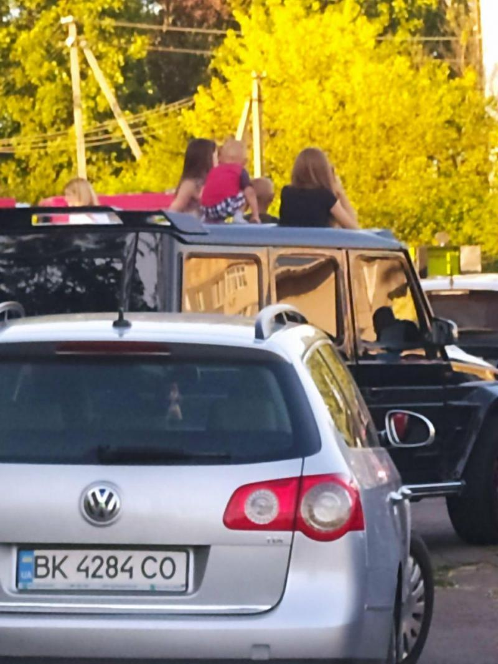

Slide 33
Музичний гурт "Green Grey" започаткував, а деякі українські виконавці продовжили проведення вертикальних концертів у готелі "Братислава" (м. Київ) на сцені, що знаходилася на даху одного з його корпусів, а глядачі дивилися концерт з балконів номерів готелю з дотриманням усіх правил карантину.

Slide 34
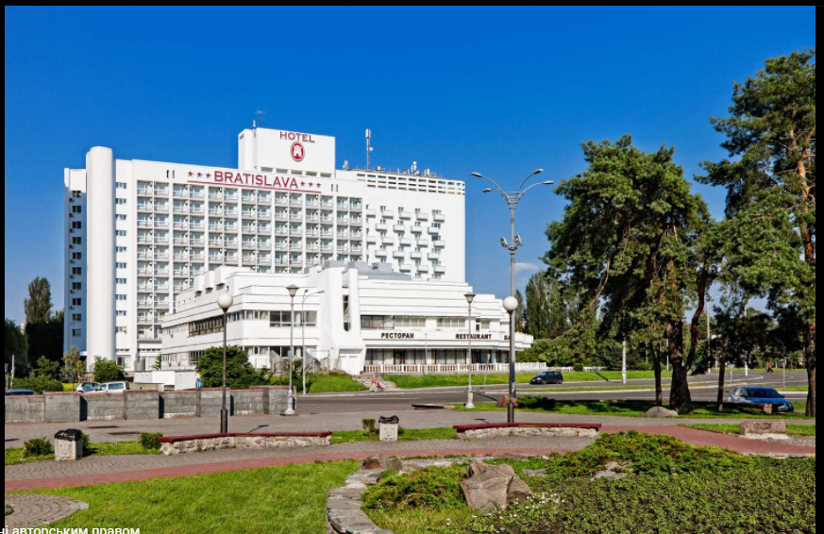

Slide 35
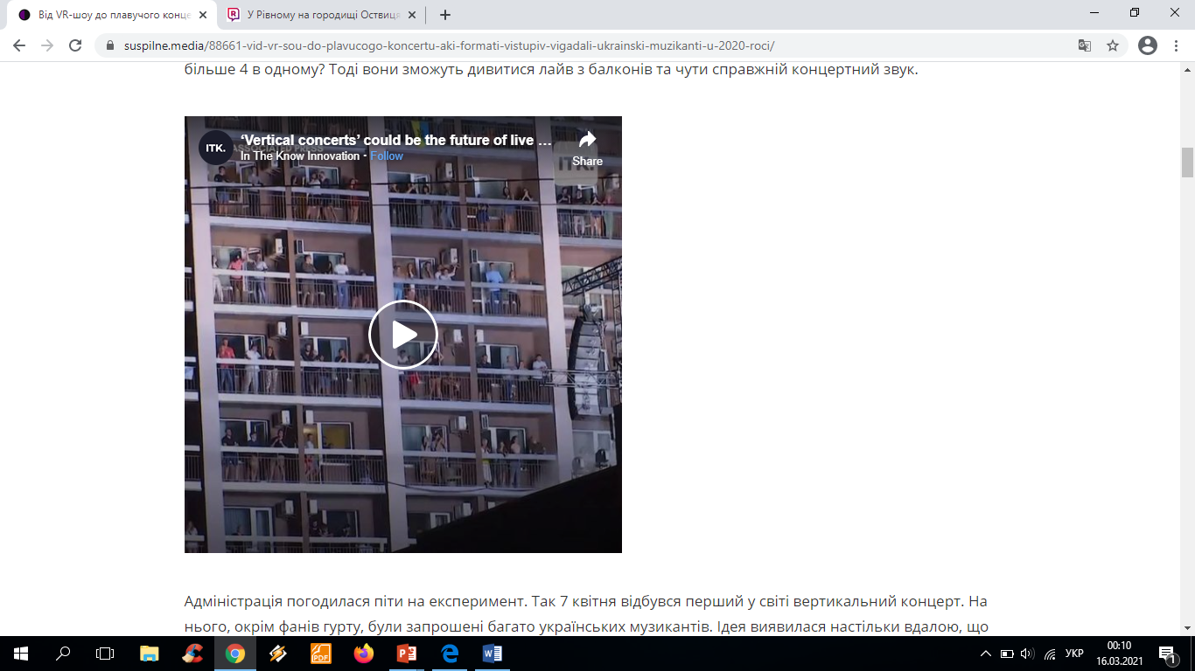

Slide 36
Думаючи над тим, як же виступати в карантин, учасники гурту Green Grey звернули увагу на незвичну архітектуру готелю “Братислава”, що неподалік від станції метро “Дарниця” в Києві.
Фронтмен гурту Дізель припустив – а якщо поставити сцену напроти 13-поверхового готелю і розмістити глядачів у номерах, не більше 4 в одному? Тоді вони зможуть дивитися лайв з балконів та чути справжній концертний звук

Slide 37
Адміністрація погодилася піти на експеримент. Так 7 квітня відбувся перший у світі вертикальний концерт.
При створенні сцени будуть використані новітні технології - підлоговий 3D мапінг, який зображає стихії - вогонь і воду.
На нього, окрім фанів гурту, були запрошені багато українських музикантів. Ідея виявилася настільки вдалою, що її підхопили інші гурти, які зробили серію виступів.
Перед балконами “Братислави” виступили “ТНМК”, Pianoбой, “ВВ” та “Скрябін”.
Але особливу увагу привернув до себе концерт гурту O.Torvald. На нього звернуло увагу міжнародне агентство Associated Press, а новину підхопили кілька десятків світових медіа. Відео стало хітом у фейсбуці, а гурт зняв про подію окремий документальний фільм.

Slide 38
У Рівному на городищі Оствиця , 5 липня 2020 р, відбувся концерт під відкритим небом. На концерті виступив гурт "Мері" та її соліст Віктор Вінник.

Slide 39
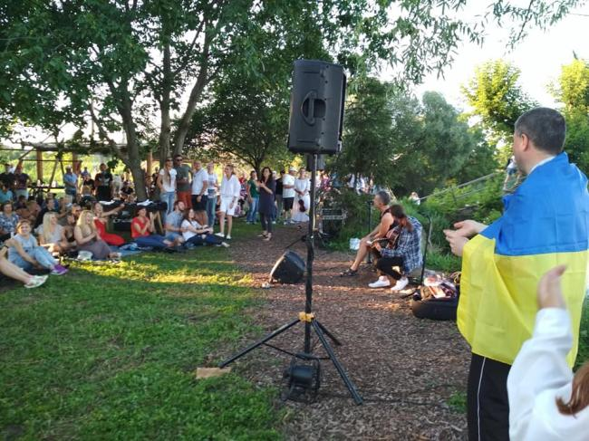

Slide 40
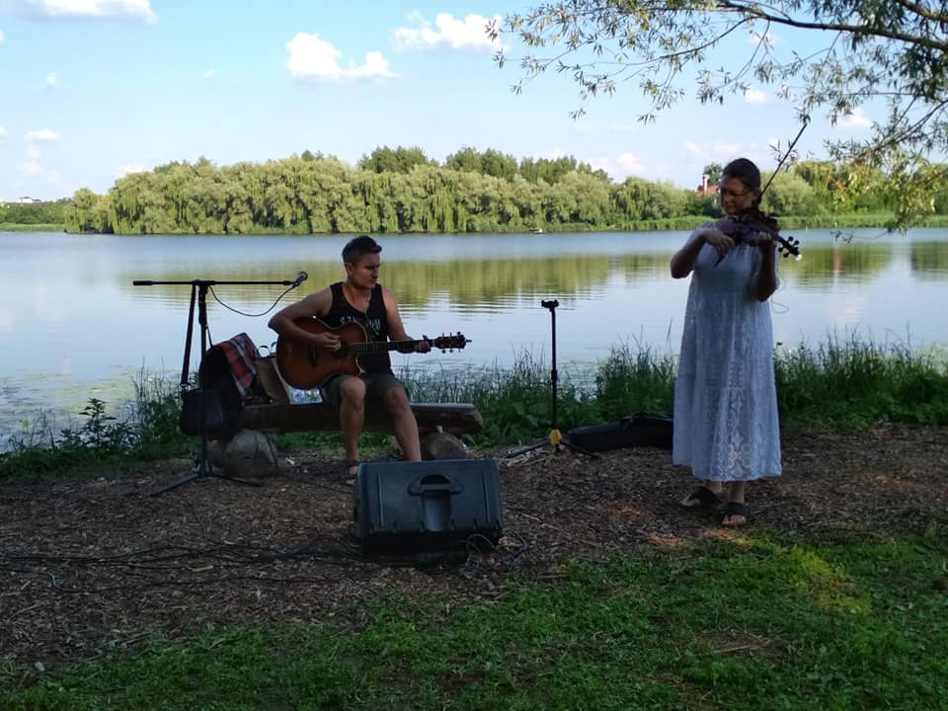

Slide 41
  Дякую
  за увагу!

